Slide 1

제13장 구조체

Slide 2
이번 장에서 학습할 내용
구조체는 서로 다른 데이터들을 하나로 묶는 중요한 도구입니다.
구조체의 개념, 정의, 초기화 방법
구조체와 포인터와의 관계
공용체와 typedef

Slide 3
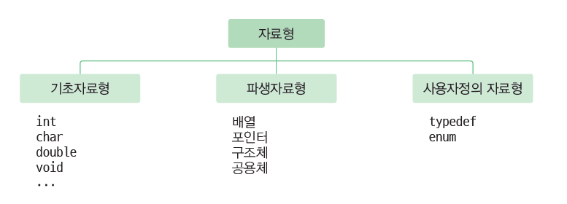
자료형의 분류

Slide 4
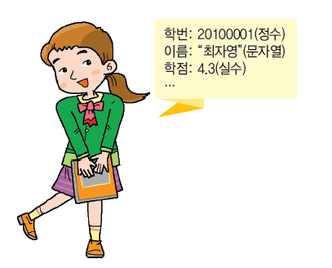
구조체의 필요성
학생에 대한 데이터를 하나로 모으려면?
int number;
char name[10]; double grade;
와 같이 개별 변수로 나타낼 수 있지만 묶을 수가 있나?

Slide 5
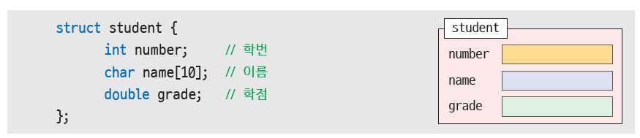
구조체의 필요성
구조체를 사용하면 변수들을 하나로 묶을 수 있습니다.

Slide 6
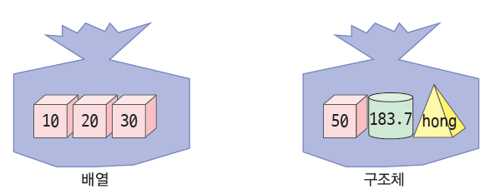
구조체와 배열

Slide 7

중간 점검
1. 구조체와 배열의 차이점을 이야기해보라.
2. 복소수, 날짜, 화면의 좌표, 사각형 등을 표현하는데 필요한 데이터를 나열해보라.

Slide 8
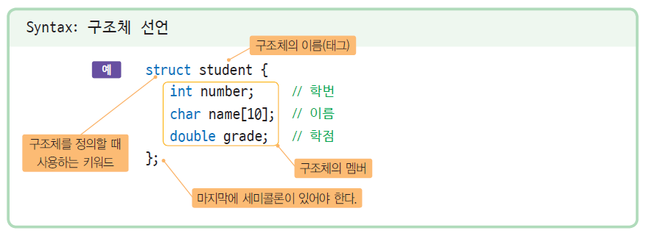
구조체 선언

Slide 9
구조체 선언
구조체 선언은 변수 선언은 아님

Slide 10
구조체 선언의 예
// x값과 y값으로 이루어지는 화면의 좌표
struct point {
int x; // x 좌표
int y; // y 좌표
};
// 사각형
struct rect {
int x;
int y;
int width;
int grade;
};
// 복소수
struct complex {
double real; // 실수부
double imag; // 허수부
};
// 직원
struct employee {
char name[20]; // 이름
int age; // 나이
int gender; // 성별
int salary; // 월급
};
// 날짜
struct date {
int month;
int day;
int year;
};

Slide 11
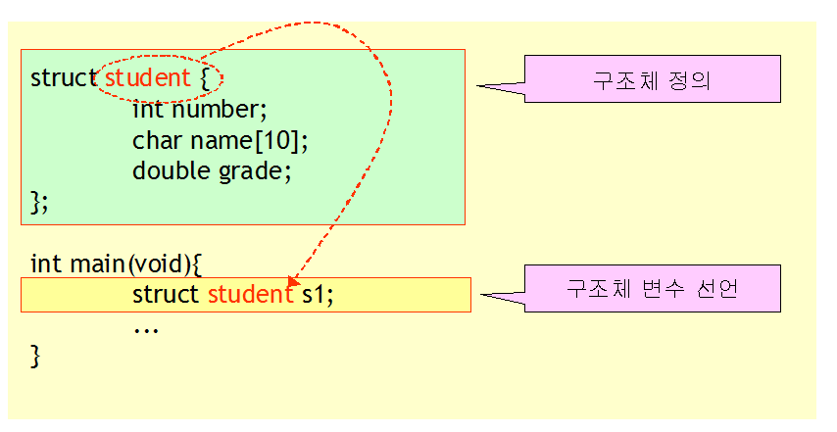
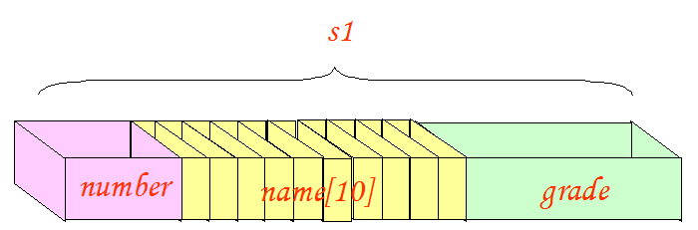
구조체 변수 선언
구조체 정의와 구조체 변수 선언은 다르다.

Slide 12
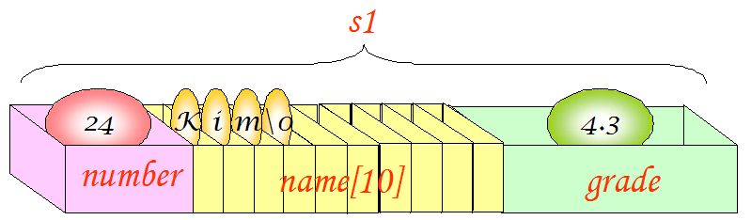
구조체의 초기화
중괄호를 이용하여 초기값을 나열한다.
struct student {
int number;
char name[10];
double grade;
};
struct student s1 = { 24, "Kim", 4.3 };

Slide 13
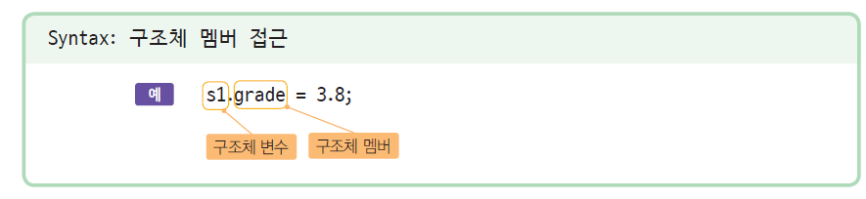
구조체 멤버 참조
.기호는 구조체에서 멤버를 참조할 때 사용하는 연산자입니다.
.

Slide 14
예제 #1
…
struct student {
int number;
char name[10];
double grade;
};
int main(void)
{
struct student s;
s.number = 20190001;
strcpy(s.name,"홍길동");
s.grade = 4.3;
printf("학번: %d\n", s.number);
printf("이름: %s\n", s.name);
printf(“학점: %f\n", s.grade);
return 0;
}
구조체 선언
구조체 변수 선언
구조체 멤버 참조
학번: 20190001
이름: 홍길동
학점: 4.300000

Slide 15
예제 #2
struct student {
int number;
char name[10];
double grade;
};
int main(void)
{
struct student s;
printf("학번을 입력하시오: ");
scanf("%d", &s.number);
printf("이름을 입력하시오: ");
scanf("%s", s.name);
printf("학점을 입력하시오(실수): ");
scanf("%lf", &s.grade);
printf("학번: %d\n", s.number);
printf("이름: %s\n", s.name);
printf("학점: %f\n", s.grade);
return 0;
}
학번을 입력하시오: 20190001
이름을 입력하시오: 홍길동
학점을 입력하시오(실수): 4.3
학번: 20190001
이름: 홍길동
학점: 4.300000
구조체 선언
구조체 변수 선언
구조체 멤버의 주소 전달

Slide 16
lab: 2차원 공간 상의 점을 구조체로 표현하기
사용자로부터 두 점의 좌표를 입력받아서 두 점사이의 거리를 계산하여 보자. 점의 좌표를 구조체로 표현한다.
점의 좌표를 입력하시오(x y): 10 10
점의 좌표를 입력하시오(x y): 20 20
거리는 14.142136입니다.

Slide 17
소스
#include <math.h>
struct point {
int x;
int y;
};
int main(void)
{
struct point p1, p2;
int xdiff, ydiff;
double dist;
printf("점의 좌표를 입력하시오(x y): ");
scanf("%d %d", &p1.x, &p1.y);
printf("점의 좌표를 입력하시오(x y): ");
scanf("%d %d", &p2.x, &p2.y);
xdiff = p1.x - p2.x;
ydiff = p1.y - p2.y;
dist = sqrt((double)(xdiff * xdiff + ydiff * ydiff));
printf("두 점사이의 거리는 %f입니다.\n", dist);
return 0;
}
점의 좌표를 입력하시오(x y): 10 10
점의 좌표를 입력하시오(x y): 20 20
두 점사이의 거리는 14.142136입니다.
p2 (x,y)
p1 (x,y)

Slide 18
중간 점검
1. 구조체 안에 선언된 각각의 변수들을 ______이라고 한다.
2. 구조체의 선언에 사용하는 키워드는 _______이다.
3. 구조체의 태그는 왜 필요하며, 태그를 사용하는 경우과 사용하지 않은 경우가 어떻게 다른가?
4. 구조체의 선언만으로 변수가 만들어지는가?
5. 구조체의 멤버를 참조하는 연산자는 무엇인가?

Slide 19
구조체를 멤버로 가지는 구조체
struct date { // 구조체 선언
int year;
int month;
int day;
};
struct student { // 구조체 선언
int number;
char name[10];
struct date dob; // 구조체 안에 구조체 포함
double grade;
};
struct student s1; // 구조체 변수 선언
s1.dob.year = 1983; // 멤버 참조
s1.dob.month = 03;
s1.dob.day = 29;

Slide 20
lab: 사각형을 point 구조체로 나타내기
꼭지점의 좌표를 표시하는데 앞의 예제의 point 구조체를 사용하자.
왼쪽 상단의 좌표를 입력하시오: 10 10
오른쪽 상단의 좌표를 입력하시오: 20 20
면적은 100이고 둘레는 40입니다.

Slide 21
예제
#include <stdio.h>
struct point {
int x;
int y;
};
struct rect {
struct point p1;
struct point p2;
};
int main(void)
{
struct rect r;
int w, h, area, peri;

Slide 22
예제
printf("왼쪽 상단의 좌표를 입력하시오: ");
scanf("%d %d", &r.p1.x, &r.p1.y);
printf("오른쪽 상단의 좌표를 입력하시오: ");
scanf("%d %d", &r.p2.x, &r.p2.y);
w = r.p2.x - r.p1.x;
h = r.p2.x - r.p1.x;
area = w * h;
peri = 2 * w + 2 * h;
printf("면적은 %d이고 둘레는 %d입니다.\n", area, peri);
return 0;
}
왼쪽 상단의 좌표를 입력하시오: 1 1
오른쪽 상단의 좌표를 입력하시오: 6 6
면적은 25이고 둘레는 20입니다.

Slide 23
구조체 변수의 대입과 비교
같은 구조체 변수까리 대입은 가능하지만 비교는 불가능하다.
struct point {
int x;
int y;
};
int main(void)
{
struct point p1 = {10, 20};
struct point p2 = {30, 40};
p2 = p1; // 대입 가능
if( p1 == p2 ) // 비교 -> 컴파일 오류!!
printf("p1와 p2이 같습니다.")
if( (p1.x == p2.x) && (p1.y == p2.y) ) // 올바른 비교
printf("p1와 p2이 같습니다.")
}

Slide 24
중간 점검
1. 구조체의 변수끼리 허용되는 연산에는 어떤 것들이 있는가?
2. 구조체 태그와 구조체 변수의 차이점은 무엇인가?
3. 구조체 멤버로 구조체를 넣을 수 있는가?
4. 구조체는 배열을 멤버로 가질 수 있는가?

Slide 25
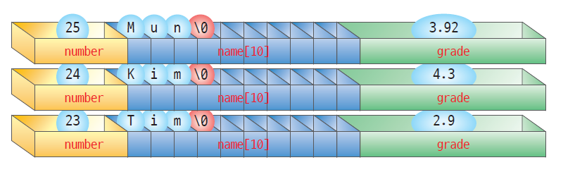
구조체 배열
구조체를 여러 개 모은 것

Slide 26
구조체 배열
struct student {
int number;
char name[20];
double grade;
};
int main(void)
{
struct student list[100]; // 구조체의 배열 선언
list[2].number = 24;
strcpy(list[2].name, "홍길동");
list[2].grade = 4.3;
}

Slide 27
구조체 배열의 초기화
struct student list[3] = {
{ 1, "Park", 3.42 },
{ 2, "Kim", 4.31 },
{ 3, "Lee", 2.98 }
};

Slide 28
예제
학번을 입력하시오: 20190001
이름을 입력하시오: 홍길동
학점을 입력하시오(실수): 4.3
학번을 입력하시오: 20190002
이름을 입력하시오: 김유신
학점을 입력하시오(실수): 3.92
학번을 입력하시오: 20190003
이름을 입력하시오: 이성계
학점을 입력하시오(실수): 2.87
이름: 홍길동, 학점: 4.300000
이름: 김유신, 학점: 3.920000
이름: 이성계, 학점: 2.870000
#define SIZE 3
struct student {
int number;
char name[20];
double grade;
};
int main(void)
{
struct student list[SIZE];
int i;
for(i = 0; i < SIZE; i++)
{
printf("학번을 입력하시오: ");
scanf("%d", &list[i].number);
printf("이름을 입력하시오: ");
scanf("%s", list[i].name);
printf("학점을 입력하시오(실수): ");
scanf("%lf", &list[i].grade);
}
for(i = 0; i< SIZE; i++)
printf("학번: %d, 이름: %s, 학점: %f\n", list[i].number, list[i].name, list[i].grade);
return 0;
}

Slide 29
중간 점검
1. 상품 5개의 정보를 저장할 수 있는 구조체의 배열을 정의해보라. 상품은 번호와 이름, 가격을 멤버로 가진다.

Slide 30
구조체와 포인터
구조체를 가리키는 포인터
포인터를 멤버로 가지는 구조체
number
sp
name
grade

Slide 31
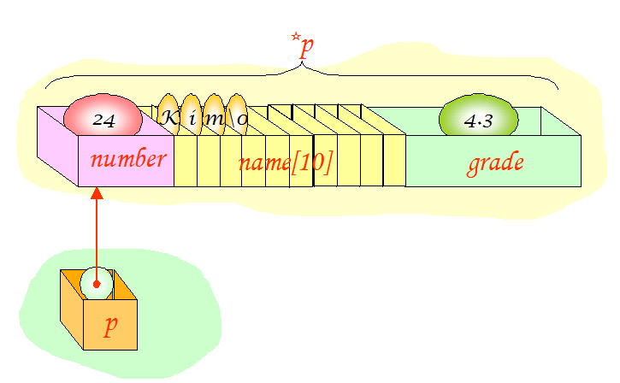
구조체를 가리키는 포인터
struct student *p;
struct student s = { 24, “Kim”, 4.3 };
struct student *p;
p = &s;
printf("학번=%d 이름=%s 학점=%f \n", s.number, s.name, s.grade);
printf("학번=%d 이름=%s 학점=%f \n", (*p).number,(*p).name,(*p).grade);

Slide 32
-> 연산자
-> 연산자는 구조체 포인터로 구조체 멤버를 참조할 때 사용
struct student *p;
struct student s = { 24, “Kim”, 4.3 };
struct student *p;
p = &s;
printf("학번=%d 이름=%s 키=%f \n", p->number, p->name, p->grade);

Slide 33
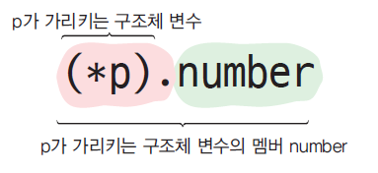
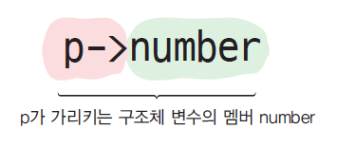
-> 연산자

Slide 34
예제
// 포인터를 통한 구조체 참조
#include <stdio.h>
struct student {
int number;
char name[20];
double grade;
};
int main(void)
{
struct student s = { 20070001, "홍길동", 4.3 };
struct student *p;
p = &s;
printf("학번=%d 이름=%s 학점=%f \n", s.number, s.name, s.grade);
printf("학번=%d 이름=%s 학점=%f \n", (*p).number,(*p).name,(*p).grade);
printf("학번=%d 이름=%s 학점=%f \n", p->number, p->name, p->grade);
return 0;
}
학번=20190001 이름=홍길동 학점=4.300000
학번=20190001 이름=홍길동 학점=4.300000
학번=20190001 이름=홍길동 학점=4.300000

Slide 35
포인터를 멤버로 가지는 구조체
struct date {
int month;
int day;
int year;
};
struct student {
int number;
char name[20];
double grade;
struct date *dob;
};

Slide 36
포인터를 멤버로 가지는 구조체
int main(void)
{
struct date d = { 3, 20, 1980 };
struct student s = { 20190001, "Kim", 4.3 };
s.dob = &d;
printf("학번: %d\n", s.number);
printf("이름: %s\n", s.name);
printf("학점: %f\n", s.grade);
printf("생년월일: %d년 %d월 %d일\n", s.dob->year, s.dob->month, s.dob->day);
return 0;
}
학번: 20190001
이름: Kim
학점: 4.300000
생년월일: 1990년 3월 20일

Slide 37
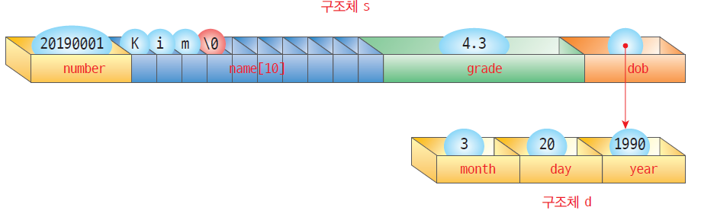

Slide 38
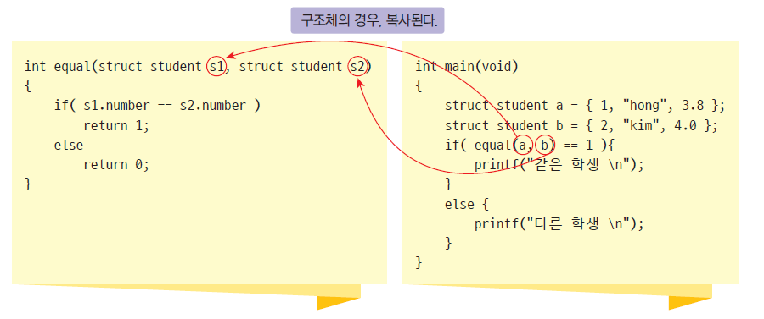
구조체와 함수
구조체를 함수의 인수로 전달하는 경우
구조체의 복사본이 함수로 전달되게 된다.
만약 구조체의 크기가 크면 그만큼 시간과 메모리가 소요된다.

Slide 39
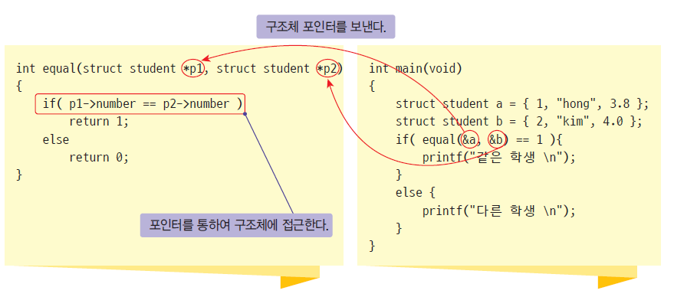
구조체와 함수
구조체의 포인터를 함수의 인수로 전달하는 경우
시간과 공간을 절약할 수 있다.
원본 훼손의 가능성이 있다.

Slide 40
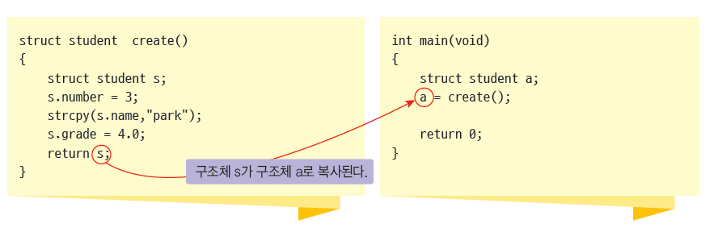
구조체를 반환하는 경우
복사본이 반환된다.

Slide 41
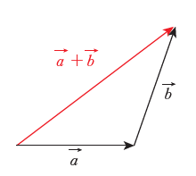
lab: 벡터 연산
두 벡터의 합을 구하는 함수 get_vector_sum()를 제작하여 보자. 이 함수는 두개의 벡터를 인수로 받아서 덧셈을 하고 덧셈의 결과로 생성된 벡터를 반환한다.
벡터의 합은 (7.000000, 9.000000)입니다.

Slide 42
예제
#include <stdio.h>
struct vector {
float x;
float y;
};
struct vector get_vector_sum(struct vector a, struct vector b);
int main(void)
{
struct vector a = { 2.0, 3.0 };
struct vector b = { 5.0, 6.0 };
struct vector sum;
sum = get_vector_sum(a, b);
printf("벡터의 합은 (%f, %f)입니다.\n", sum.x, sum.y);
return 0;
}

Slide 43
예제
struct vector get_vector_sum(struct vector a, struct vector b)
{
struct vector result;
result.x = a.x + b.x;
result.y = a.y + b.y;
return result;
}
벡터의 합은 (7.000000, 9.000000)입니다.

Slide 44



공용체
공용체(union)
같은 메모리 영역을 여러 개의 변수가 공유
공용체를 선언하고 사용하는 방법은 구조체와 아주 비슷
union example {
char c; // 같은 공간 공유
int i; // 같은 공간 공유
};

Slide 45
예제
#include <stdio.h>
union example {
int i;
char c;
};
int main(void)
{
union example v;
v.c = 'A';
printf("v.c:%c v.i:%i\n", v.c, v.i );
v.i = 10000;
printf("v.c:%c v.i:%i\n", v.c, v.i);
}
공용체 선언
공용체 변수 선언.
char 형으로 참조.
int 형으로 참조.
v.c:A v.i:-858993599
v.c:† v.i:10000

Slide 46
공용체에 타입 필드 사용
#include <stdio.h>
#include <string.h>
#define STU_NUMBER 1
#define REG_NUMBER 2
struct student {
int type;
union {
int stu_number; // 학번
char reg_number[15]; // 주민등록번호
} id;
char name[20];
};

Slide 47
공용체에 타입 필드 사용
void print(struct student s)
{
switch(s.type)
{
case STU_NUMBER:
printf("학번 %d\n", s.id.stu_number);
printf("이름: %s\n", s.name);
break;
case REG_NUMBER:
printf("주민등록번호: %s\n", s.id.reg_number);
printf("이름: %s\n", s.name);
break;
default:
printf("타입오류\n");
break;
}
}

Slide 48
공용체에 타입 필드 사용
학번: 20190001
이름: 홍길동
주민등록번호: 860101-1056076
이름: 김철수
int main(void)
{
struct student s1, s2;
s1.type = STU_NUMBER;
s1.id.stu_number = 20190001;
strcpy(s1.name, "홍길동");
s2.type = REG_NUMBER;
strcpy(s2.id.reg_number, "860101-1056076");
strcpy(s2.name, "김철수");
print(s1);
print(s2);
}

Slide 49
중간 점검
공용체의 선언에 사용하는 키워드는 _______이다.
공용체에 할당되는 메모리의 크기는 어떻게 결정되는가?

Slide 50
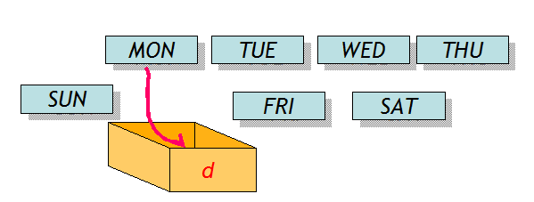
열거형
열거형(enumeration)이란 변수가 가질 수 있는 값들을 미리 열거해놓은 자료형
(예) 요일을 저장하고 있는 변수는 { 일요일, 월요일, 화요일, 수요일, 목요일, 금요일, 토요일 } 중의 하나의 값만 가질 수 있다.

Slide 51
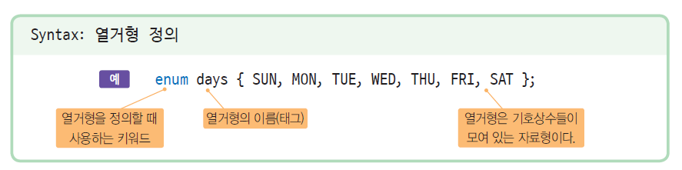
열거형의 선언
열거형 변수 선언
enum days today;
today = SUN; // OK!

Slide 52
열거형이 필요한 이유
다음과 같이 프로그램을 작성할 수 있다.
int today;
today = 0; // 일요일
today = 1; // 월요일
오류를 줄이고 가독성을 높여야 된다.
0보다는 SUN라는 기호상수가 더 바람직하다. 의미를 쉽게 알 수 있기 때문이다.
today에 9와 같은 의미없는 값이 대입되지 않도록 미리 차단하는 것도 필요하다.

Slide 53
열거형 초기화
값을 지정하기 않으면 0부터 할당
enum days { SUN, MON, TUE, WED, THU, FRI, SAT }; // SUN=0, MON=1, ...
enum days { SUN=1, MON, TUE, WED, THU, FRI, SAT }; // SUN=1, MON=2, ...
enum days { SUN=7, MON=1, TUE, WED, THU, FRI, SAT=6 };// SUN=7, MON=1, ...

Slide 54
열거형의 예
enum colors { white, red, blue, green, black };
enum boolean { false, true };
enum levels { low, medium, high };
enum car_types { sedan, suv, sports_car, van, pickup, convertible };

Slide 55
예제
#include <stdio.h>
enum days { SUN, MON, TUE, WED, THU, FRI, SAT };
char *days_name[] = {
"sunday", "monday", "tuesday", "wednesday", "thursday", "friday",
"saturday" };
int main(void)
{
enum days d;
d = WED;
printf("%d번째 요일은 %s입니다\n", d, days_name[d]);
return 0;
}
3번째 요일은 wednesday입니다

Slide 56
열거형과 다른 방법과의 비교
정수 사용 | 기호 상수 | 열거형
switch(code) { case 1: printf("LCD TV\n"); break; case 2: printf(“OLED TV\n"); break; } | #define LCD 1 #define OLED 2 switch(code) { case LCD: printf("LCD TV\n"); break; case OLED: printf(“OLED TV\n"); break; } | enum tvtype { LCD, OLED }; enum tvtype code; switch(code) { case LCD: printf("LCD TV\n"); break; case PDP: printf(“OLED TV\n"); break; }
컴퓨터는 알기 쉬우나 사람은 기억하기 어렵다. | 기호 상수를 작성할 때 오류를 저지를 수 있다. | 컴파일러가 중복이 일어나지 않도록 체크한다.

Slide 57
중간 점검
1. 열거형의 선언에 사용하는 키워드는 _______이다.
2. 열거형은 어떤 경우에 사용되는가?
3. 열거형에서 특별히 값을 지정하지 않으면 자동으로 정수상수값이 할당되는가?

Slide 58
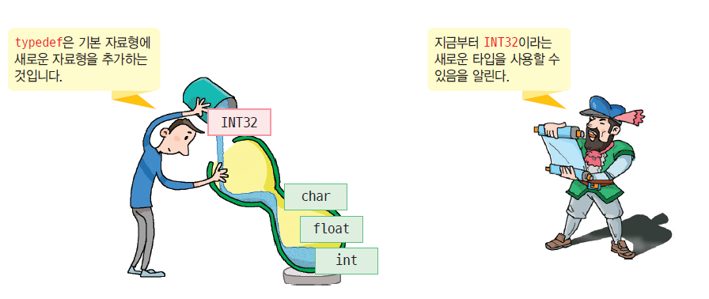
typedef의 개념

Slide 59
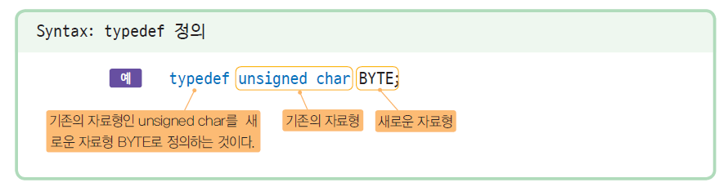
typedef

Slide 60
typedef의 예
typedef unsiged char BYTE;
BYTE index; // unsigned int index;와 같다.
typedef int INT32;
typedef unsigned int UINT32;
INT32 i; // int i;와 같다.
UINT32 k; // unsigned int k;와 같다.

Slide 61
구조체로 새로운 타입 정의
구조체로 새로운 타입을 정의할 수 있다.
struct point {
int x;
int y;
};
typedef struct point POINT;
POINT a, b;

Slide 62
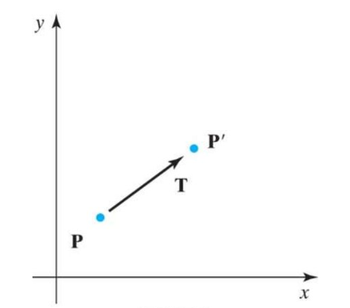
lab: 2차원 공간 상의 점을 POINT 타입으로 정의
2차원 공간에서의 점을 구조체로 표현한 다음에 이 구조체를 typedef을 이용하여 새로운 타입인 POINT로 정의한다
새로운 점의 좌표는(12, 13)입니다.

Slide 63
예제
#include <stdio.h>
typedef struct point {
int x;
int y;
} POINT;
POINT translate(POINT p, POINT delta);
int main(void)
{
POINT p = { 2, 3 };
POINT delta = { 10, 10 };
POINT result;
result = translate(p, delta);
printf("새로운 점의 좌표는(%d, %d)입니다.\n", result.x, result.y);
return 0;
}

Slide 64
예제
POINT translate(POINT p, POINT delta)
{
POINT new_p;
new_p.x = p.x + delta.x;
new_p.y = p.y + delta.y;
return new_p;
}
새로운 점의 좌표는 (12, 13)입니다.

Slide 65
typedef과 #define 비교
이식성을 높여준다.
코드를 컴퓨터 하드웨어에 독립적으로 만들 수 있다
(예) int형은 2바이트이기도 하고 4바이트, int형 대신에 typedef을 이용한 INT32나 INT16을 사용하게 되면 확실하게 2바이트인지 4바이트인지를 지정할 수 있다.
#define을 이용해도 typedef과 비슷한 효과를 낼 수 있다. 즉 다음과 같이 INT32를 정의할 수 있다.
#define UINT32 unsigned int
typedef float VECTOR[2];// #define으로는 불가능하다.
문서화의 역할도 한다.
typedef을 사용하게 되면 주석을 붙이는 것과 같은 효과

Slide 66
중간 점검
1. typedef의 용도는 무엇인가?
2. typedef의 장점은 무엇인가?
3. 사원을 나타내는 구조체를 정의하고 이것을 typedef을 사용하여서 employee라는 새로운 타입으로 정의하여 보자.

Slide 67
mini project: 평점이 높은 학생 찾기
어느 학교나 학기가 끝나면 학과 내에서 가장 평점이 높은 학생을 선발하여서 장학금을 수여한다. 가장 평점이 높은 학생을 찾아서 학생의 이름과 학번, 평점을 화면에 출력하는 프로그램을 작성하여 보자.
평점이 가장 높은 학생은 (이름: 홍길동, 학번: 20180001, 평점: 4.200000)입니다.

Slide 68
소스
#include <stdio.h>
struct student {
int number;
char name[20];
double grade;
};
struct student list[] = {
{ 20120001, "홍길동, 4.2 },
{ 20120002, "김철수, 3.2 },
{ 20120002, "김영희, 3.9 }
};

Slide 69
소스
int main(void)
{
struct student super_stu;
int i, size;
size = sizeof(list)/sizeof(list[0]);
super_stu = list[0];
for(i=1; i< size; i++) {
if( list[i].grade > super_stu.grade )
super_stu = list[i];
}
printf("평점이 가장 높은 학생은 (이름%s, 학번%d, 평점%f)입니다\n",
super_stu.name, super_stu.number, super_stu.grade);
}

Slide 70
도전문제
학생들에 대한 정보를 사용자로부터 받게끔 프로그램을 수정하라.
최대 평점의 학생을 찾는 부분을 함수 get_max_stu()로 독립시켜서 전체 프로그램을 다시 작상하여 보자.

Slide 71
Q & A

